Slide 1
加快推进智慧管理 提升建筑施工本质安全水平
主讲人：姜经文
2021年6月18日

Slide 2
各位领导、各位专家、行业同仁：
很高兴参加省安全设备协会组织召开的智慧工地建设标准宣贯会。今天我与大家汇报交流的题目是：加快推进智慧管理，提升建筑施工本质安全水平。主要讲三个方面：一是智慧工地建设的战略思考和内涵定位；二是推进智慧工地建设总体思路和工作目标；三是智慧工地建设重点任务和保障措施。

Slide 3
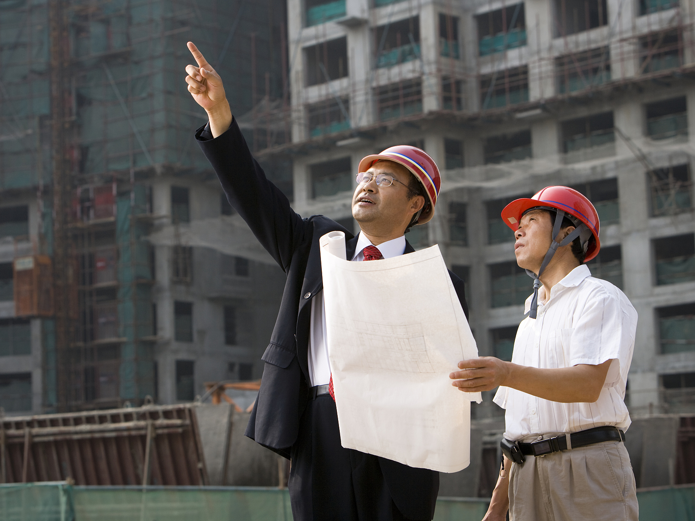
加快推进智慧管理
提升建筑施工本质安全水平
一
智慧工地建设的战略思考和内涵定位
二
推进智慧工地建设总体思路和工作目标
三
智慧工地建设重点任务和保障措施

Slide 4
为认真贯彻国务院办公厅《关于促进建筑业持续健康发展的意见》、住建部《关于推动智能建造与建筑工业化协同发展指导意见》、省住建厅等10部门《关于加强房屋市政工程安全生产监督管理的若干意见》等文件精神，着眼于从根本上消除事故隐患、从根本上解决“最后一公里”问题，积极应用物联网、区块链、云计算、大数据、人工智能等信息技术，加快推动建造方式智能化、现场管理智慧化、部门监管可视化，大力提升建筑施工安全生产治理体系和治理能力现代化水平，助力建筑业转型升级和高质量发展。厅里年初确定由质量安全处牵头，加快推进智慧工地建设。

Slide 5
一、智慧工地建设的
战略思考和内涵定位

Slide 6
(一)关于智慧管理和本质安全
智慧管理，是指发挥企业运用智慧的能力，对智慧资源进行系统管理，以实现企业可持续发展的过程。智慧管理是一种新型管理模式，其过程包括战略决策、经营组织、内涵领导、智能控制等。
本质安全，是指通过追求企业生产流程中人、物、系统、制度等要素的安全可靠和谐统一，使各种危害因素始终处于受控状态，进而逐步趋近本质型、恒久型安全目标。 本质安全致力于系统追问和本质改进，强调以系统为平台，透过繁杂的现象，去把握影响安全目标实现本质因素。通过思想无懈怠、管理无空档、设备无隐患、系统无阻塞，实现质量零缺陷、安全零事故。

Slide 7
大家知道，自然界由物质、能量、信息等要素有机而又复杂构成。科学规律表明：宇宙世界正在熵增，熵增变化带来海量信息。变化带来信息，信息产生价值，这是大自然的法则。人类通过观察从大数据中发现有价值的信息，再把信息整合成知识，用知识去改造世界，用信息化管理去消除随机发生的不确定性的东西。
纵观全球，环顾国内，智能化、数字化发展风起云涌，势不可挡。在人工智能时代，大数据、算法、计算速度三件武器是组织致胜的法宝，从企业的角度讲，能否获得市场有价值的新信息、新知识，通过数据建模对未来进行分析研判，作出领先市场的行为，将决定企业的成败。
国家“十四五”规划提出：加快建设数字经济、数字社会和数字政府，以数字化转型整体驱动生产方式、生活方式和治理方式变革，促进经济社会各领域效率提升和融合发展。《山东数字强省“十四五”建设规划》提出，推动建筑产业数字化、信息化、工业化变革，助力建筑业高质量发展。到2025年全省采用数字建造、精益建造、绿色建造等新型建造方式的建筑占比达到60%以上。

Slide 8
（二）内涵定位
智慧工地建设是围绕施工过程管理，以高度的信息化为基础，通过支持对人和物全面感知、施工技术全面智能、工作互联互通、信息协同共享、决策科学分析、风险智慧预控、形成覆盖主管部门、企业、施工现场多方联动的可视化工程项目监管信息系统。通过各子系统的信息共享和协同运作，实现现场作业标准化、项目管理精益化、建造方式智能化、决策监管科学化。用一句话表述就是：用数字技术赋能安全监管，实现本质安全目标。
随着智能技术、区块链技术发展，特别是互联网、物联网和数字技术加速应用，推进智慧工地建设已成为加速建造方式变革的着力点，推动行业转型升级的突破口，助力建筑业高质量发展的重要途径，实现施工安全治理体系与能力现代化的重要方法。

Slide 9
（三）前期工作
1.深入开展调研。今年4月，省厅牵头组织相关协会、企业和主管部门开展智慧工地建设省内外调研活动。外省开展情况：江苏省、深圳市起步早，2017年以来逐年扩大试点范围，2021年规定政府规模以上投资项目智慧工地全覆盖。财政支持力度大，江苏省级财政连续3年每年拿出7000万用于补贴、鼓励各示范项目和政府监管平台建设。深圳市在政府监管平台建设已投入1个亿。推进措施实，深圳市将安全文明措施费（智慧工地、围挡、教育培训等相关费用）提高30-50%，把新要求和保障条款纳入招标和合同示范文本中。省内开展情况：主要调研了青岛、烟台、济宁、临沂等市。青岛已制定智慧工地建设实施方案和建设内容标准指引，开展了智慧工地试点工作。烟台成立了智慧化工地建设工作专班，积极学习考察先进省市经验做法，初步确定了5个项目作为智慧工地试点，加快推进行业监管平台建设。济宁、临沂等市均处于积极筹划阶段。

Slide 10
2.存在主要问题。通过行业调研发现，当前我省智慧工地建设基础比较薄弱，主要存在以下短板问题：一是行业尚未形成共识。企业对于推进智慧工地建设的意义认识不足，积极性不高，尤其是中小企业对于智慧工地增加成本方面存在一定顾虑。二是工作起步较晚。智慧工地建设仅仅是部分企业自发行为，特别是央企实施智慧工地的项目较多，地方施工企业实施的项目寥寥可数。我省智慧工地建设水平已落后国内不少省市。三是发展很不平衡。多数实施智慧工地的企业未设置智慧工地管理平台，应用技术也基本为独立专项，未形成整体的智慧工地管理系统，智慧工地未能实现数据互联互通。行业主管部门也难以做到远程、数字化监管和服务。由于缺乏统一建设标准，发展水平参差不齐。四是缺少政策支持。我省至今未出台专门针对智慧工地建设的指导性政策文件，同时，安全生产、环境保护的形势仍然严峻，智慧工地建设迫切需要相关政策引导和资金支持。

Slide 11
3.加强顶层设计。省住房城乡建设厅委托省安全设备协会开展智慧工地建设课题研究。组织相关单位编写了《山东省智慧工地建设评价标准》并启动征求意见，《评价标准》已于6月1日正式发布。《关于推进智慧工地建设指导意见》已征求行业和主管部门意见，并完成了合法性审查，近期将正式印发实施。关于平台建设技术标准：如功能模块标准、设备参数标准、数据格式标准、平台对接标准、数据看板标准等将委托相关软件开发单位加快编制。

Slide 12
二、推进智慧工地建设
总体思路和工作目标

Slide 13
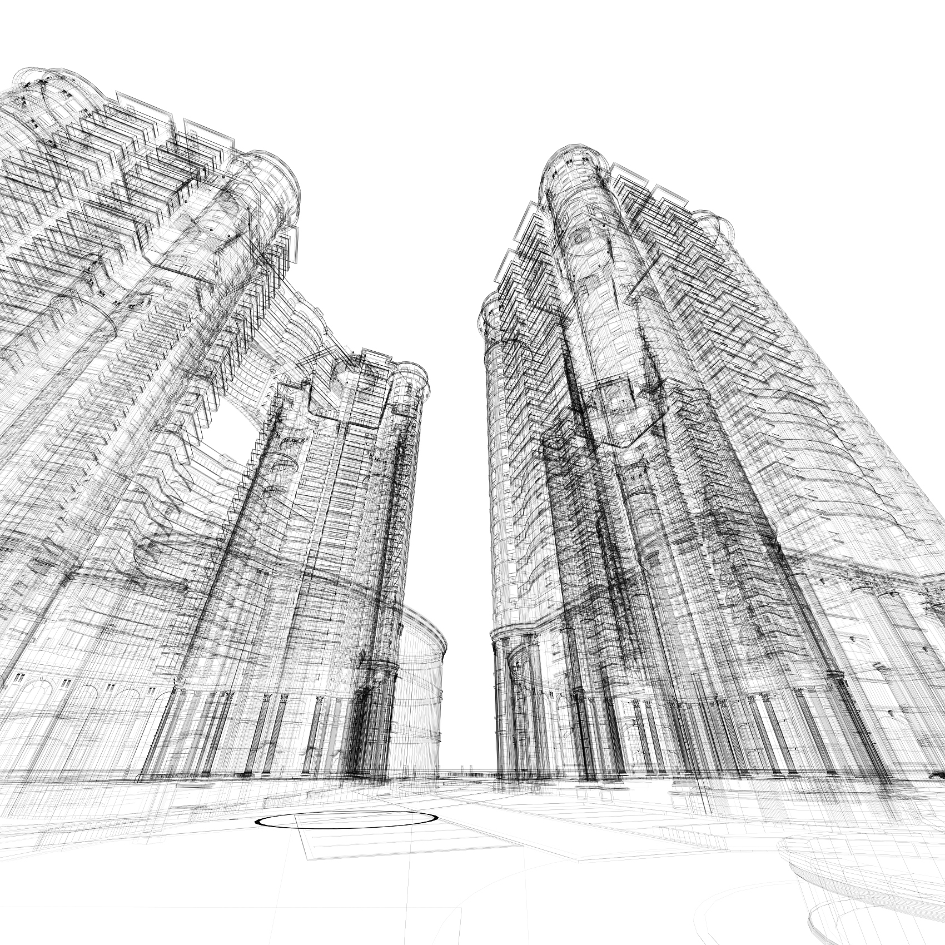
（一）总体思路
以构建数据全共享、应用全融合、技术智能化的建筑业高质量发展的生态体系为目标，按照“驱动项目智能化变革，引领企业提升管控水平，优化行业监管服务”的总体思路，以“互联网+监管”为指导，以物联网、区块链技术为核心，充分利用传感网络、云计算、人工智能、5G、大数据等信息技术，实现施工过程相关信息数据的全面感知、互联互通、智能处理和协同工作。真实、及时采集、分析和应用散落在项目、企业、政府等各层面的建设工程大数据，助力建筑产业的数字化、信息化、工业化变革，驱动行业转型升级，建设形成涵盖现场应用、集成管理、数据分析、决策预警和行业监管等五个主要内容的智慧工地，构建覆盖“主管部门、企业、项目”三个层面的智慧管理服务体系。

Slide 14
（二）基本原则
1.政府主导，市场化运作。住建主管部门从监管上引导、在政策上保障、用评价来激励，总承包企业根据工程项目特点和管理能力自主选择建设等级和实施内容。
2.整体规划，分层级实施。各地结合实际制定智慧工地建设总体规划和推进方案，加强顶层设计，区分企业能力和项目规模，定计划、分层级、有步骤加快实施。
3.资源共享，全方位推进。省、市、县（市、区）和企业、项目五级联动，实现信息互联互通、数据同步共享，建设内容涵盖施工现场人、机、料、法、环等全部关键要素。

Slide 15
（三）工作目标
按照高起点规划、高质量发展，“分级推进、逐年提升”和发挥重点市和大企业引领作用的推进路径，在全省政府投资规模以上的新建、在建房屋建筑和市政工程中全面推行，力争用3年时间形成较为完善的智慧工地应用和评价体系。

Slide 16
1.一年打基础。到2021年年底，全省房屋建筑和市政工程规模以上项目全部达到一星（A）级标准，并将相关信息接入全省建筑施工安全监管平台，实现视频监控、远程监管，安全隐患人工预警、及时消除。
2.两年求突破。到2022年年底，二星（AA）级智慧工地做到全覆盖，施工现场做到智慧管理、自动监测，安全隐患实时报警、在线预控，实现现场作业标准化、项目管理精细化、决策监管科学化。
3.三年上水平。到2023年年底，三星（AAA）级智慧工地超过50%，智能建造技术普遍应用，智慧管理手段成为常态，机械化换人、自动化减人目标基本实现，安全隐患大幅减少，工程质量安全水平显著提升。
具体评价标准参照山东省建筑安全与设备管理协会发布的团体标准《智慧工地建设评价标准》（T/SDJSXH01-2021）。

Slide 17
三、智慧工地建设
重点任务和保障措施

Slide 18
（一）重点任务
1.明确主体架构设计。智慧工地建设在技术、设计与应用场景上着眼未来与全局，既要满足主管部门监管、还要考虑到企业层面和项目实际。整体规划应采用“从上到下”的方式，综合考虑项目层、企业层、监管层业务需求，以搭建集成化协同云平台为目标。要坚持问题导向、需求导向，在深入调查分析智慧工地应用现状的基础上，精准确定智慧工地在安全、质量等管理方面关键技术需求，提出解决问题的技术应用体系和标准，确保设计开发与实际应用价值有效衔接。

Slide 19
2.建立标准规范体系。加快编制智慧工地相关技术导则、团体标准和地方标准，省级层面制定统一的功能模块标准、设备参数标准、数据格式标准、平台对接标准、数据看板标准等5类标准，形成各功能模块集成统一的系统平台，实现项目、企业层面和主管部门的互融互通。支持企业编制智慧工地应用标准、加强技术创新，促进智慧工地关键技术和成套技术研究成果转化为标准规范。

Slide 20
3.支持多种模式运营。鼓励智慧工地集成服务商提供总体解决方案（软硬件和技术服务）、单纯技术服务、租赁服务等多种服务承包模式。鼓励有信息技术研发能力的大型施工企业，在探索应用智慧工地技术解决现场实际问题和实现关键环节管控等方面先行先试，鼓励其制定相应技术标准。相关运营模式应按照第五条中明确的5类标准要求提供技术服务，并实现与政府监管平台数据对接。

Slide 21
4.突出重点模块应用。紧扣“从根本上消除事故隐患”，紧盯易发群死群伤事故的危大工程风险隐患治理，集中在起重机械设备管理、高支模、深基坑监测预警，以及人员信息动态管理、关键部位视频智能监控、现场安全隐患排查以及环境监测管控等六个方面和统一集成平台。采用在线学习、在线考试、在线解析以及在线直播等手机端教育方式，构建安全在线教育平台，推进智慧工地建设中人员动态信息管理数据与全省建筑工人实名制管理服务平台对接。逐步将智慧工地技术应用重点向强化质量管控、绿色施工组织、优化现场资源配置、以及AR、VR巡检交互等技术应用，提高工程项目精益管理等方面延伸拓展。

Slide 22
5.落实各方主体责任。建设单位要积极推行智慧工地建设应用，严格按规定费率足额计取并及时拨付安全文明施工费，鼓励在合同中明确智慧工地建设要求。施工单位要加强项目现场智慧工地建设管理，完善智慧工地建设费用计划，费用从安全文明措施费中列支，按照相关技术标准编制智慧工地建设方案并组织实施。技术服务单位要规范签订设备采购、运维合同，强化各类设备运行维护保障工作，做好智慧工地各系统的日常应用服务工作。监理单位要积极将智慧工地应用于施工现场工程监理，按规定做好旁站、巡视和验收监督。

Slide 23
6.加快转变监管方式。依托物联网、区块链和BIM技术的安全管理系统应用，逐步建立施工现场关键风险清单模型并实施分级管控，清晰界定监管要点和责任范围。推动建立安全监管人员考评体系，实现对监督人员能力的动态评价与提升，不断提高行业安全监督及服务能力。发展第三方建筑施工安全生产服务，综合利用大数据分析统计等技术工具，分析薄弱环节，查找风险隐患，为主管部门提供辅助决策支撑。

Slide 24
（二）保障措施
1.加强组织领导。省住房城乡建设厅成立智慧工地建设领导小组和工作专班，负责统筹协调、组织推进智慧工地建设。各市主管部门要高度重视智慧工地建设工作，切实加强工作领导，因地制宜研究确定推进智慧工地建设的目标任务，建立健全工作机制，完善配套政策，确保按照时间节点完成工作任务。推进过程中严格遵守各项工作纪律，严禁干涉企业正常经营活动或向企业收取费用。

Slide 25
2.强化政策支持。要积极与有关部门沟通协调，配合研究相关激励政策，争取各级财政资金支持，保障智慧工地所需经费。修订建设工程计价费率标准，将智慧工地建设费用列入相关工程计价范围，明确建设费用列支办法和计取标准，减轻施工单位负担。将智慧工地建设推进情况作为安全生产保障考核措施，纳入招标投标、信用评价环节和安全文明标准化工地评选的重要内容，并作为工程项目创优评奖、参建主体评先树优的必备条件。

Slide 26
3.注重培训宣传。组织建筑业从业人员系统学习工程区块链、物联网、大数据、互联网、人工智能等知识，加强关键岗位人员专业培训，为加快推进智慧工地建设提供人力资源要素支撑。充分利用各种媒体，广泛宣传开展智慧工地建设重要意义，加强技术推广，定期组织相关技术、管理成果的交流研讨，发布智慧工地新技术、新产品和前沿信息等，积极营造认同和支持智慧工地建设的良好氛围。

Slide 27
4.完善考核机制。加强对智慧工地工作的监督指导，强化责任落实。各地市建设主管部门应根据本方案的目标任务，加快推进各项工作，加强对工作进度和效果的检查和督导，确保按时完成各项工作任务。省厅每半年对全省各市智慧工地建设工作进行抽查、评比和督导。

Slide 28
谢谢大家！

